Slide 1
Universidad Nacional Autónoma de México
Facultad de Ingeniería
Algoritmos Seriales
VS
Algoritmos Paralelo
IV. Problema de las N reinas
Carlos Aldair Roman Balbuena
Pertinencia de la enseñanza del cómputo paralelo en el currículo de las ingenierías. Proyecto PAPIME PE104911

Slide 2
Back tracking
Back tracking(o búsqueda atrás) es una técnica de programación para hacer búsqueda sistemática a través de todas las configuraciones posibles dentro de un espacio de búsqueda.
Para lograr esto, los algoritmos de tipo back tracking construyen posibles soluciones candidatas de manera sistemática. En general, dado una solución candidata s:
• 1. Verifican si s es solución. S i lo es, hacen algo con ella (depende del problema).
• 2. Construyen todas las posibles extensiones de s, e invocan recursivamente al algoritmo con todas ellas.
• A veces los algoritmos de tipo back tracking se usan para encontrar una solución, pero otras veces interesa que las revisen todas (por ejemplo, para encontrar la m as corta).
Pertinencia de la enseñanza del cómputo paralelo en el currículo de las ingenierías. Proyecto PAPIME PE104911
Carlos Aldair Roman Balbuena

Slide 3
Suposiciones sobre el espacio de soluciones
• Supondremos que una solución se puede modelar como un vector a = (a1, a2, . . . , an), donde cada elemento ai está tomado de un conjunto ordenado finito S i.
• Representamos a una solución candidata como un vector a = (a1, . . . , ak).
• Las soluciones candidatas se extenderán agregando un elemento al final.
Bt(A, k)
1 si Solución?(A, k)
2 entonces procesarSolucion(A, k)
3 otro para cada c 2 Sucesores(A, k)
4 Do A[k] = c
5 Bt(A, k + 1)
6 Si terminar?
7 Entonces devuelve
Pertinencia de la enseñanza del cómputo paralelo en el currículo de las ingenierías. Proyecto PAPIME PE104911
Carlos Aldair Roman Balbuena

Slide 4
donde
• Solución?(·) es una función que retorna verdadero si su argumento es una solución.
• procesarSolucion(·), depende del problema y que maneja una solución.
• Sucesores(·) es una función que dado un candidato, genera todos los candidatos que son extensiones de éste.
• terminar? es una variable global booleana inicialmente es falsa, pero que puede ser hecha verdadera por procesarSolución, en caso que sólo interesa encontrar una solución.
Pertinencia de la enseñanza del cómputo paralelo en el currículo de las ingenierías. Proyecto PAPIME PE104911
Carlos Aldair Roman Balbuena

Slide 5
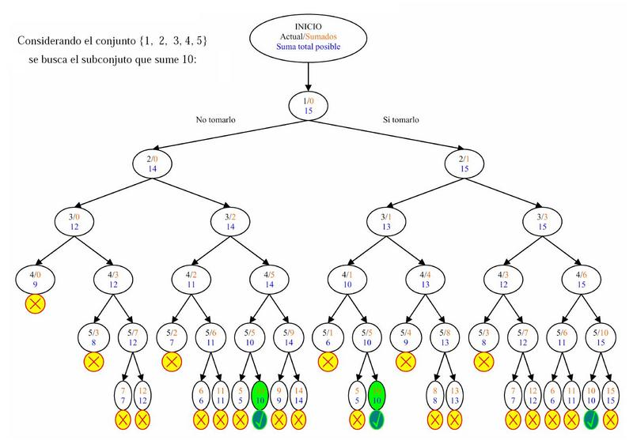
Ejemplo:

Slide 6
Problema de las N Reinas
El problema de las N reinas consiste en situar N reinas en un tablero de ajedrez de NxN sin que se amenacen entre ellas.
Una reina amenaza a otra si está en la misma ﬁla, columna o diagonal.
Pertinencia de la enseñanza del cómputo paralelo en el currículo de las ingenierías. Proyecto PAPIME PE104911
Carlos Aldair Roman Balbuena

Slide 7
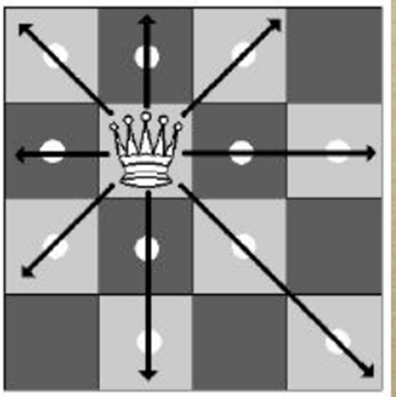
Movimientos posibles de una reina en el tablero:
Pertinencia de la enseñanza del cómputo paralelo en el currículo de las ingenierías. Proyecto PAPIME PE104911
Carlos Aldair Roman Balbuena

Slide 8
Para representar el problema, se podría plantear como una matriz de NxN enteros, donde un 1 signiﬁca que la reina está en esa posición, y un 0 que la casilla está vacía.
Otra opción es hacer uso de un vector de N enteros, donde cada posición corresponde a una columna del tablero, y el entero representa la ﬁla en la que se encuentra la reina dentro de dicha
columna.
Pertinencia de la enseñanza del cómputo paralelo en el currículo de las ingenierías. Proyecto PAPIME PE104911
Carlos Aldair Roman Balbuena

Slide 9
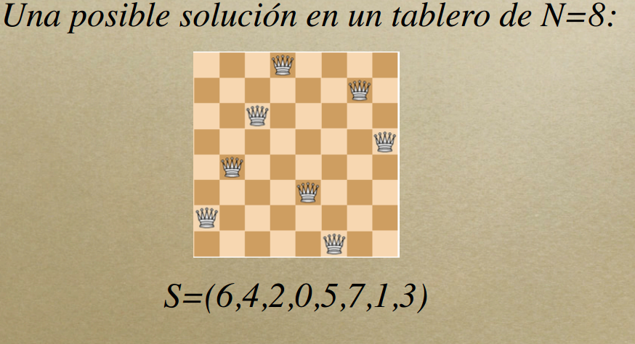
Dos reinas están en la misma diagonal si:
Mismo valor de ﬁla – columna (Diagonal descendente)
Mismo valor de ﬁla + columna (Diagonal ascendente)
Pertinencia de la enseñanza del cómputo paralelo en el currículo de las ingenierías. Proyecto PAPIME PE104911
Carlos Aldair Roman Balbuena

Slide 10
#pragma omp critical [nombre] bloque
•Asegura exclusión mutua en la ejecución del bloque.
•El nombre se puede usar para identificar secciones críticas distintas
#pragma omp atomic
expresión
•La expresión debe ser x binop=exp, x++, ++x, x-- o --x, donde x es una expresión con valor escalar,
y binop es un operador binario.
•Asegura la ejecución de la expresión de forma atómica
Pertinencia de la enseñanza del cómputo paralelo en el currículo de las ingenierías. Proyecto PAPIME PE104911
Carlos Aldair Roman Balbuena

Slide 11
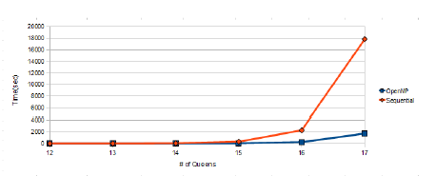
Pertinencia de la enseñanza del cómputo paralelo en el currículo de las ingenierías. Proyecto PAPIME PE104911
Carlos Aldair Roman Balbuena

Slide 12
Referencias
http://www.lcc.uma.es/~av/Libro/CAP1.pdf.
A. Ayala, H. Osman, D. Shapiro, J.-M. Desmarais, J. Parri, M. Bolic and V. Groza, Accelerating N-Queens Problem using OpenMP, School of Information Technology and Engineering University of Ottawa 800 King Edward Avenue Ottawa, Ontario, K1N 6N5, Canada,2011.
http://vikman90.blogspot.mx/2013_02_01_archive.html
R E D O N D O G A R C Í A J O S É L U I S , EL ESQUEMA ALGORÍTMICO DEL
BACKTRACKING, L Ó G I C A Y C O M P U T A B I L I D A D.
Estrada Murguía Pablo José, ESTUDIO DE DESEMPEÑO DE ALGORITMOS EN ENTORNOS MULTICORE, MÉXICO, D.F ,2011 , p.37-41.
http://rosettacode.org/wiki/N-queens_problem.
Pertinencia de la enseñanza del cómputo paralelo en el currículo de las ingenierías. Proyecto PAPIME PE104911
Carlos Aldair Roman Balbuena

